Slide 1
Обобщающее занятие по развитию речи в старшей группе
«В поисках Азбуки».

Slide 2
Цели и задачи
Цель – создание условия в ходе игры для закрепления усвоенных знаний и умений, сформированных на занятиях по развитию речи и реализации речевых навыков.
Задачи:
Обучающие | Развивающие | Воспитательные
Закрепить умение определять местоположение звука в слове. Систематизировать знания о различии буквы и звука, гласных и согласных звуков Уточнить понятие «предложение» | Способствовать развитию логического мышления, внимания, памяти. Совершенствовать способность логически и последовательно излагать свои мысли | Продолжать воспитывать умение взаимодействие со сверстниками в командных играх. Формировать умение работать в команде.

Slide 3
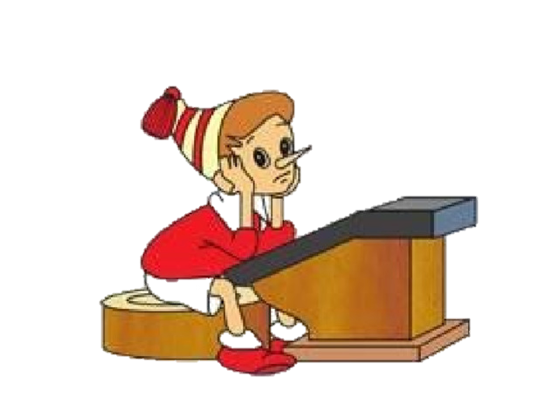

Здравствуйте, ребята!
Мне очень грустно. Я потерял свою Азбуку. Мальвина сказала, что не пойдет со мной в театр, пока я ее не найду и не выполню домашнее задание.
Помогите мне, пожалуйста, найти Азбуку

Slide 4
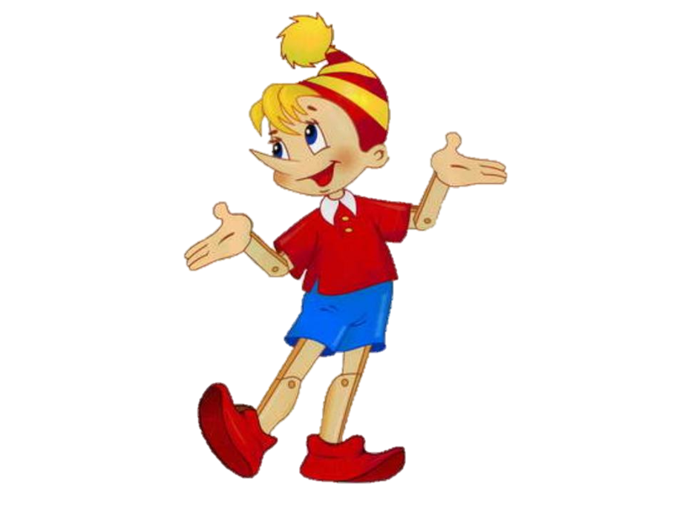
Задание 1: «Буквы и звуки»
Я буду показывать вам буквы, а вы будете называть… Что?
И
Ш
А
Р
С
У

Slide 5
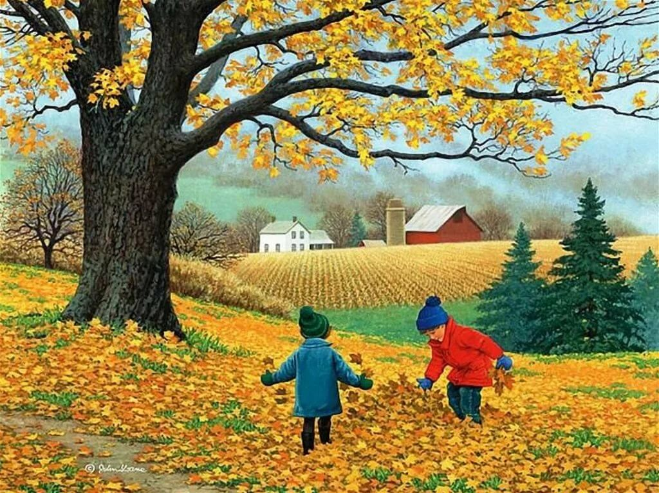

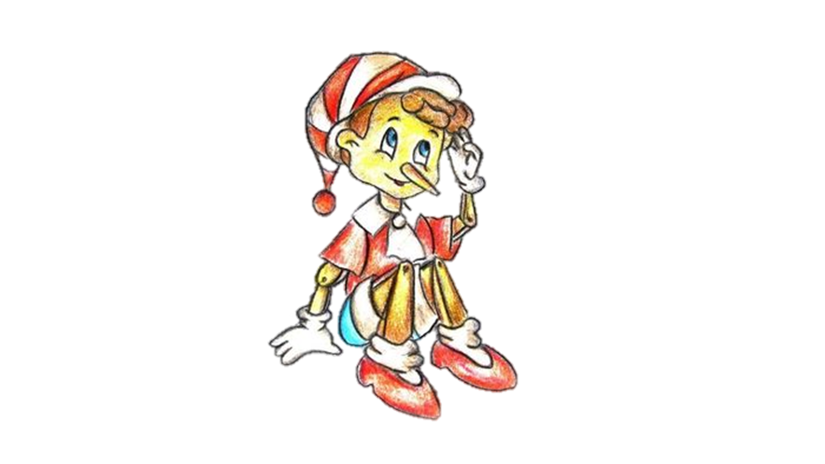

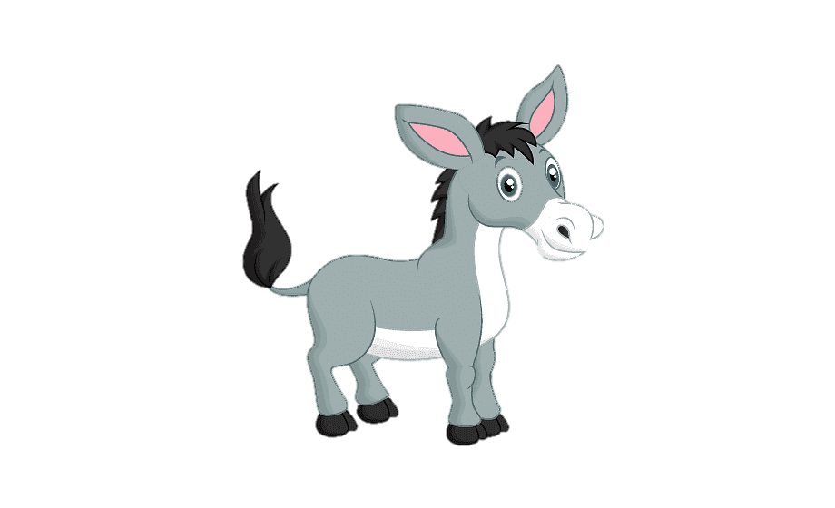
Задание 2: «Четвертый лишний»

Slide 6




Задание 2: «Четвертый лишний»

Slide 7

Физкультминутка
https://dzen.ru/video/watch/60d32ed4a25cdf5409804f12?f=video

Slide 8


Задание 3:
«Подбери схему к картинке»

Slide 9

Задание 3:
«Подбери схему к картинке»

Slide 10


Задание 4: «Подбери словечко»
БОЛЬШОЕ

Slide 11
Задание 4: «Подбери словечко»
БЫСТРАЯ

Slide 12
Задание 4: «Подбери словечко»
ВЫСОКИЙ

Slide 13
Задание 5:
«Составьте из слов предложения»
СОЛНЦЕ, НЕБО, НА, СВЕТИТЬ
ХОРОШИЙ, НАСТРОЕНИЕ, МАЛЬЧИК, У
НАСТУПАТЬ, ЛЕТО, СКОРО

Slide 14

Спасибо, ребята. Вы мне очень помогли. Я нашел Азбуку. И теперь мы с Мальвиной обязательно пойдем в театр к нашим друзьям.

